Slide 1
The Web Ontology Language

Slide 2
OWL (The Web Ontology Language) là một ngôn ngữ gần như XML dùng để mô tả các hệ cơ sở tri thức.
OWL là một ngôn ngữ đánh dấu dùng để xuất bản và chia sẻ dữ liệu trên Internet thông qua những mô hình dữ liệu gọi là “ontology”.
Ontology mô tả một lĩnh vực (domain) và diễn tả những đối tượng trong lĩnh vực đó cùng những mối quan hệ giữa các đối tượng này.

Slide 3
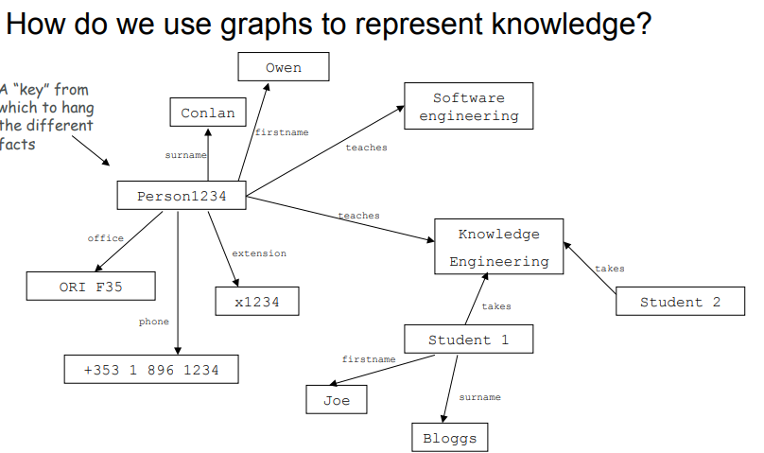
Biểu đồ trong biểu diễn tri thức

Slide 4
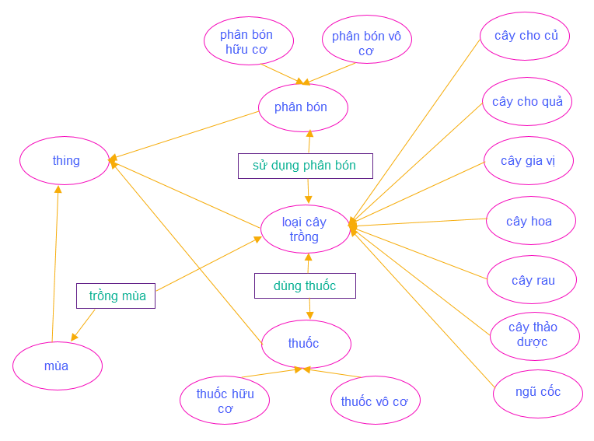
Ví dụ về ontology trong nông nghiệp
Biểu đồ bao gồm class và các subclass kèm theo các thuộc tính

Slide 5
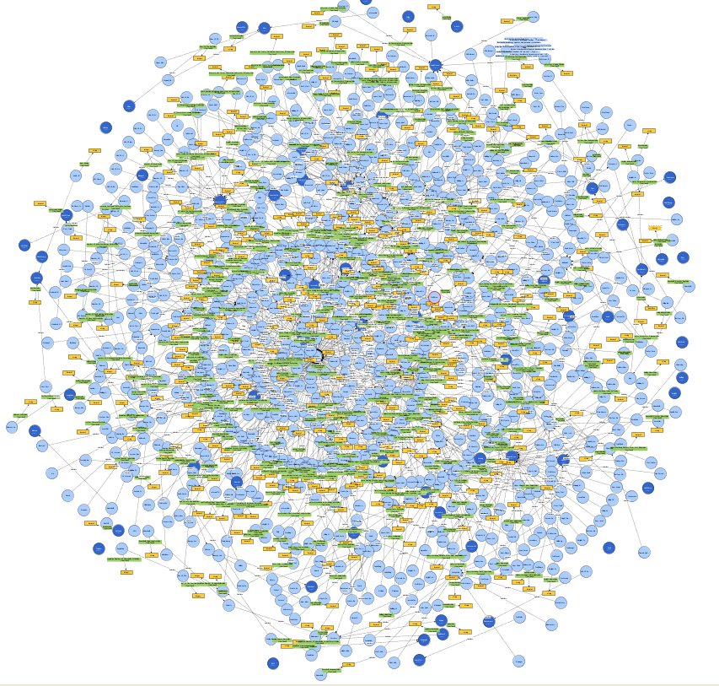

Slide 6
OWL
OWL là phần mở rộng về từ vựng của RDF
Ngôn ngữ này được kỳ vọng rằng sẽ cho phép các hệ thống máy tính có thể đọc được thay thế cho con người. OWL được phát triển bởi nó có nhiều tiện lợi để biểu diễn ý nghĩa và ngữ nghĩa hơn so với XML, RDF và RDFS
OWL ra đời sau các ngôn ngữ này, nó có khắc phục được những thiếu sót và tận dụng được nhiều tính ưu việt, khả năng biểu diễn các nội dung mà máy có thể biểu diễn được trên Web.

Slide 7
rdf:RDF
Vì thế, yếu tố gốc của Ontology là một thẻ rdf:RDF – chứa một số lượng lớn các không gian tên (namespace)
<rdf:RDF
xmlns:owl =http://www.w3.org/2002/07/owl#
xmlns:rdf =http://www.w3.org/1999/02/22-rdf-syntax-ns#
xmlns:rdfs =http://www.w3.org/2000/01/rdf-schema#
xmlns:xsd =http://www.w3.org/2001/XMLSchema#
/>

Slide 8
Class
Lớp (Class)
lớp Thing là một lớp tổng quát và có thể coi là cha của mọi lớp trong OWL còn Nothing thì ngược lại.
định nghĩa một lớp ta sử dụng thẻ owl:Class như trong ví dụ sau:
<owl:Class rdf:ID= “cay_an_qua” />
Ở trên ta đã định nghĩa ra một lớp có tên (id) là cay_an_qua. Từ bây giờ, lớp cay_an_qua này có thể được tham chiếu tới bằng cách dùng ký hiệu #cay_an_qua.

Slide 9
Lớp con (subClass)
Phân cấp trong Ontology, định nghĩa một lớp là lớp con của lớp khác. Định nghĩa này mang tính bắc cầu: nếu A là lớp con của B và B là lớp con của C thì A là lớp con của C.
<owl:Class rdf:ID= “cay_cho_qua” >
<rdfs:subClassOf rdf:resource= “#loai_cay_trong” />
</owl:Class>

Slide 10
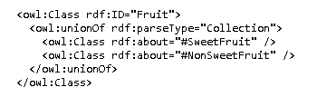
Union-Hợp
Lớp Fruit là hợp của các lớp SweetFruit và NonSweetFruit

Slide 11
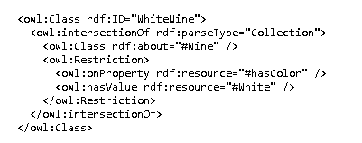
Intersection-giao
Rượu vang trắng là phải thỏa mãn (giao) của rượu và có màu = trắng

Slide 12
disjointWith
Một lớp có thể được chỉ ra là hoàn toàn phân biệt với lớp khác (disjointWith)
<owl:Class rdf:ID= “cay_an_qua” >
<owl:disjointWith rdf:resource= “ #Phan_bon ” />
<owl:disjointWith rdf:resource= “ #Mua ” />
</owl:Class>

Slide 13
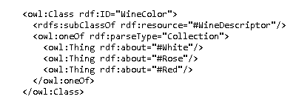
Liệt kê-Enumerated Classes
Định nghĩa lên lớp WineColor (màu rượu vang) chúng có các thành viên xác định riêng biệt là white, rose và red

Slide 14
equivalentClass
Một lớp có thể được chỉ ra là hoàn toàn bằng với lớp khác (equivalentClass). EquivalentClass thì để chỉ ra hai lớp có chính xác những thể hiện giống nhau
<owl:Class rdf:ID= “cay_an_qua” >
<owl:equivalentClass rdf:resource= “rau” />
</owl:Class>

Slide 15
Thuộc tính (properties)

Slide 16
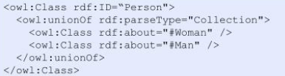
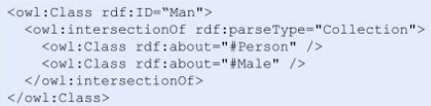
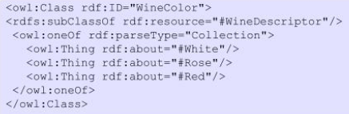
Union của class
Intersection của class
Lớp liệt kê

Slide 17
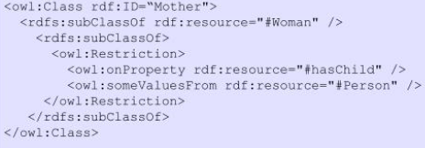
SomeValuesFrom
Mather is a Woman that has a child (some Person)
Ví dụ: "Red wine is a subclass of all things that have a red color."

Slide 18
ObjectProperty
Ví dụ về ObjectProperty:
<owl:ObjectProperty rdf:about="http://abc/xyz/ontology.owl#dung_cho">
<rdfs:domain rdf:resource="http://abc/xyz/ontology.owl#phan_bon"/>
<rdfs:domain rdf:resource="http://abc/xyz/ontology.owl#thuoc"/>
<rdfs:domain rdf:resource="http://abc/xyz/ontology.owl#thuoc_bao_ve_thuc_vat"/>
</owl:ObjectProperty>

Slide 19
DataTypeProperty
<owl:DatatypeProperty rdf:about="http://abc/xyz/ontology.owl#tai_lieu_chi_tiet">
<rdfs:domain rdf:resource="http://abc/xyz/ontology.owl#loai_cay_trong"/>
<rdfs:domain rdf:resource="http://abc/xyz/ontology.owl#mua_vu"/>
<rdfs:domain rdf:resource="http://abc/xyz/ontology.owl#phan_bon"/>
<rdfs:domain rdf:resource="http://abc/xyz/ontology.owl#thuoc_bao_ve_thuc_vat"/>
<rdfs:range rdf:resource="http://www.w3.org/2001/XMLSchema#string"/>
<rdfs:label>tài liệu chi tiết</rdfs:label>
</owl:DatatypeProperty>

Slide 20
Thuộc tính đặc biệt

Slide 21
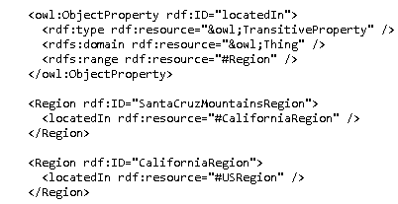
bắc cầu
owl:TransitiveProperty: hai thuộc tính gọi là bắc cầu nếu với mỗi cặp (x,y) là một thể hiện của thuộc tính P và cặp (y,z) là thể hiện của thuộc tính P thì (x,z) cũng là thể hiện của thuộc tính P.
SantaCruzMountainsRegion là thuộc CaliforniaRegion, nghĩa là hiển nhiên nó thuộc locatedIn khu vực USRegion thì ID locatedIn được gọi là bắc cầu

Slide 22
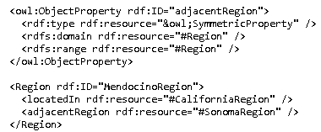
Đối Xứng
owl:SymmetricProperty: chỉ ra rằng một thuộc tính là thuộc tính đối xứng. Với mỗi cặp (x,y) là thể hiện của thuộc tính P thì (y,x) cũng là thể hiện của thuộc tính P.
Chỉ ra rằng MendocinoRegion nằm kề SonomaRegion và ngược lại, nhưng MendocinoRegion Nằm trong CaliforniaRegion nhưng không có ý nghĩa ngược lại

Slide 23
owl:FunctionalProperty: chỉ ra là có giá trị duy nhất. Nó có nhiều nhất là một giá trị cho mỗi cá thể.

Slide 24
Thuộc tính đặc biệt
owl: InverseFunctionalProperty: ngược lại với FunctionalProperty
<owl:ObjectProperty rdf:ID="dung_cho">
<rdf:type rdf:resource="&owl;TransitiveProperty" />
<rdf:type rdf:resource="&owl;SymmetricProperty" />
<rdfs:domain rdf:resource="#loai_cay_trong" />
</owl:ObjectProperty>

Slide 25
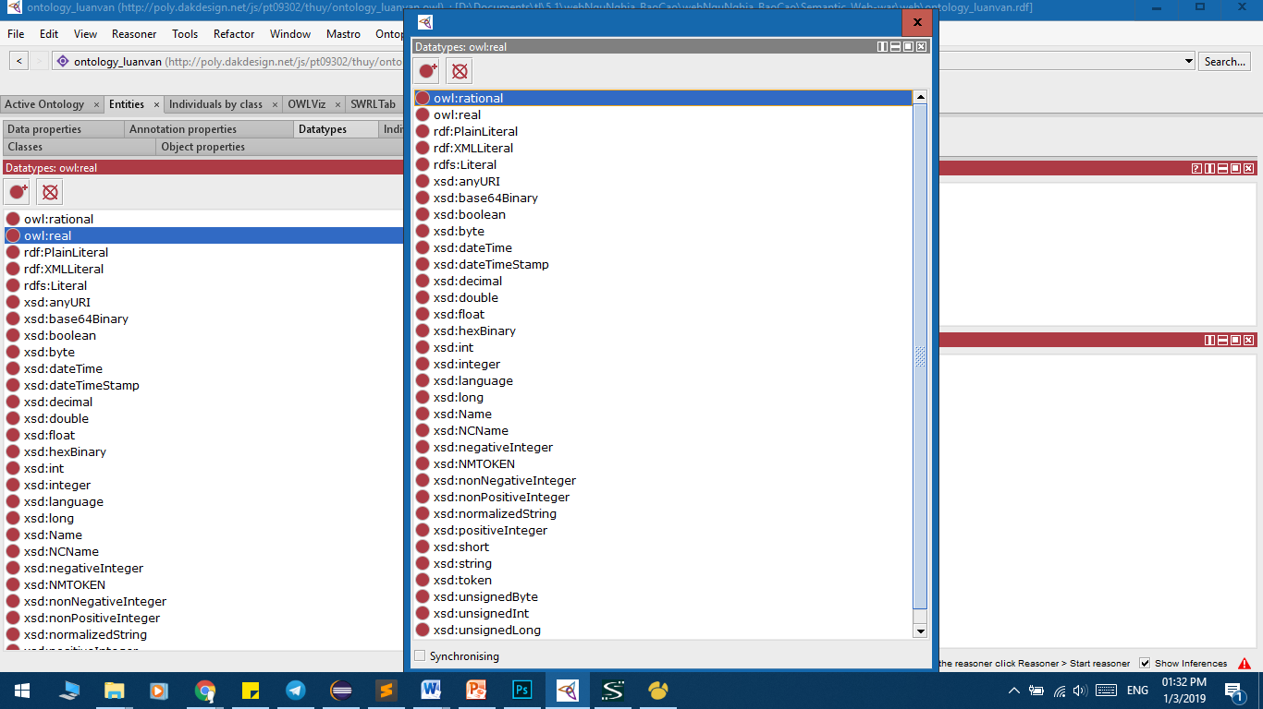
Kiểu dữ liệu
Các kiểu dữ liệu trong owl

